Slide 1
تطبيقات على الحاسب الشخصي
1103 حال
المحاضرة الثانية

Slide 2
تابع مكونات الحاسب الآلي

Slide 3
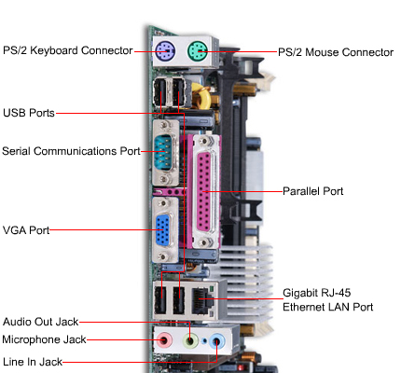
المنافذ (ports)
المنفذ هو مكان توصيل يوجد في اللوحة الخلفية لجهاز الحاسب, وهو يمكنك من توصيل أي جهاز خارجي مع الحاسوب ، ويوجد أما على اللوحة الأم أو على بطاقات التوسعة
أنواعه:
منفذ متوازي ( الطابعة-الشاشة)
منفذ متسلسل (الفأرة-لوحة المفاتيح)
منفذ USB ويعتبر أهم منفذ حالياً يمكن من توصيل أغلب الأجهزة الحديثة (الفأرة – لوحة المفاتيح – الطابعات – الكاميرات - الجوالات )

Slide 4
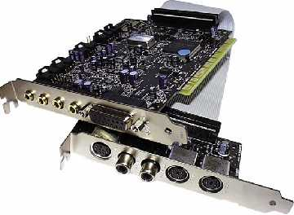
10) بطاقات التوسعة expansion card) )
بطاقة تتصل اتصال مباشر باللوحة الأم وتمكن المستخدم من إضافة بعض المزايا والخصائص الجديدة إلى جهاز الحاسب
مثل : الفيديو(يمكن من توصيل الكامير أو جهاز الفديو ) , الصوت ( يمكن من توصيل المايكروفون او السماعات ) , المودم (يمكن من توصيل خط الهاتف لتوصيل الانتر نت).

Slide 5
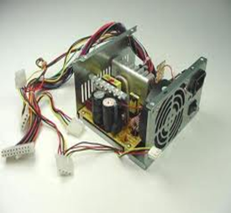
وحدة تزويد الطاقة( power supply )
وهي الوحدة التي تزود كامل الجهاز بالطاقة الكهربائية فتقوم بتحويل الكهرباء من 110 فولت 220 فولت إلى 12 فولت

Slide 6
البرامج Software :
البرامج التطبيقية
برامج التشغيل
المساعدة
لغات البرمجة
أنظمة التشغيل
مكونات البرامج

Slide 7
أنظمة التشغيل
هي البرامج التي تتحكم في سير العمل على الحاسب وفي تنفيذ البرامج الأخرى وتعتبر هي حلقة الوصل بين المستخدم وجهاز الحاسب
وتكون مخزنة اما على ROM فقط وبهذا تكون غير قابله للإزالة وهذا ماتفعله بعض الشركات ليكون موجودا بصفة دائمة على بعض الحاسبات الصغرى أو يكون مخزنا على القرص الصلب حيث يمكن حذفه واستبداله بنظام آخر .وعند بدء تشغيل الجهاز فإن نظام التشغيل يأخذ مكانه على الذاكرة RAM ليبدأ العمل .
من الأمثلة على نظم التشغيل :
Windows XP , DOS , UNIX, MAC OS

Slide 8
البرامج التطبيقية
هي البرامج متخصصه التي تخدم الهدف الذي كتبت من أجله وتخزن على القرص الصلب. من أمثلتها: Word, Excel ,Access , Power Point , Adobe Photoshop
عندما يقوم المستخدم بطلب أحد البرامج التطبيقية تنتقل من القرص الصلب إلى الذاكرة العشوائية لتبدأ عملها.

Slide 9
لغات البرمجة
هي اللغة التي تكتب بها الأوامر لجهاز الحاسب الآلي ويفهمها جهاز الحاسب وينفذها.
الحاسب لا يستطيع فهم لغة البشر وتعليماتهم.
لغة البرمجة تُترجم أوامر البشر إلى لغة مفهومة للحاسب(لغة الآلة).
لا يمكن للحاسب حل مشكلة إلا عندما يتم تزويده بطريقة الحل على شكل تعليمات.
تُعرف عملية كتابة البرامج بالبرمجة.
أمثلة: لغة الفجوال بيسك, لغة الجافا.

Slide 10
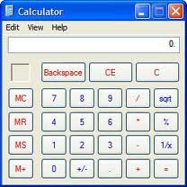
برامج التشغيل المساعدة
هي البرامج التي تقوم بوظيفة معينة وعلى الغالب تكون بسيطة.
مثل: الرسام, الآلة الحاسبة, دفتر الملاحظات.
تعتبر بمثابة الأدوات.

Slide 11
يمكن تقسيم الحاسبات من وجهات نظر مختلفه كما يلي >>

Slide 12
نوعية العمل
حاسبات محدودة الغرض :
مبرمجة لأداء عمل معين، في المصانع والمحلات التجارية التي تتطلب نوعية معينه من العمل الخاص مثل بلاي ستيشن لها غرض خاص وهو الترفيه .
حاسبات متعددة الأغراض :
حاسبات آلية رقمية ، يمكن أن تقوم بأي عمل تبرمج له ، من كتابة نصوص أو ترفيه أو عمليات حسابية مثل الحاسب الشخصي

Slide 13
تقنية عملها
الحاسبات الرقمية (Digital Computers)
تعالج البيانات الرقمية فقط، بقيم محدوده و تستخدم في حل المشاكل الحسابية المعقدة و تنظيم الملفات و قواعد البيانات .
مجال هذه الحاسبات الرقمية هي: التعليم و تنظيم الإدارة و المحاسبة.
و تتميز بالسرعات العالية و إمكانية إجراء أكثر من عملية حسابية في نفس الوقت.
حاسبات قياسية ( (Analogue Computer
تستخدم بيانات قياسية و هي البيانات التي تأخذ قيماً عديدة مثل (شدة الصوت، درجة الحرارة).
تستخدم في حساب الخصائص الفيزيائية مثل (الأوزان، الضغوط، الحرارة)
تستخدم في المراكز العلمية و الطبية و مراكز الأرصاد الجوية

Slide 14
الحجم
جميعها تعتبر حاسبات متعددة الأغراض لكنها تختلف من حيث قدرة الجهاز
حاسبات عملاقة SuperComputer :
تعتبر من أفضل الحاسبات من حيث القوة والسرعة والكفائة ، لها القدرة على القيام بعمليات حسابية معقدة كالتي يحتاجها العلماء في مراكز الأبحاث، كمراكز الفضاء أو المصانع الحربية لتصنيع أسلحة الكترونية ”الصواريخ الالكترونية“ .
تستطيع معالجة بيانات 10000 مستخدم في نفس الوقت وتعتبر ذات تكلفه عاليه قد تصل الى مليون دولار أو أكثر للحاسب الواحد .

Slide 15
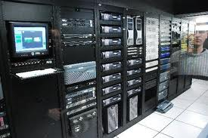
حاسبات كبيرة MainFrame :
من أوائل الكمبيوترات التي استخدمت في المجالات التجارية وقطاع الأعمال وهي
حاسبات ذات معالجات كبيرة تسمح بتعدد المشاركة في العمل حيث تعتمد على امكانية المشاركة بمعلومات أو قاعدة بيانات موحدة على جهاز واحد يسمى مضيف أو خادم Serverيعمل عليها عدد كبير من الأشخاص من خلال وحدات طرفية عبارة عن شاشة ولوحة مفاتيح أو حاسبات صغيرة متصلة بها بكابل أو إتصال لاسلكي .
تستطيع معالجة بيانات المئات من المستخدمين في نفس الوقت و تتأثر في عملها بنوع وجودة وحدات الإدخال والإخراج والتخزين من حيث السعة والسرعة و تستخدم في المؤسسات الكبيرة مثل شركات الطيران، الجامعات ، البنوك بتكلفه عاليه تصل الى مئة الف دولار .

Slide 16
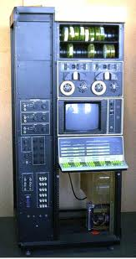
حاسبات مُتوسطة minicomputers
تقع متوسطة بين الحاسبات الدقيقة والحاسبات الكبيرة فهي تشبه في شكلها الحاسبات الدقيقة ولكنها أكثر كفائة منها لأنها مصممة لخدمة عدد من المستخدمين ( العشرات ) فهي تعمل كخادم أو Server وتعتبر قليلة التكلفة الى حد ما تتراوح اسعارها من 20000 الى 250000 دولار .

Slide 17
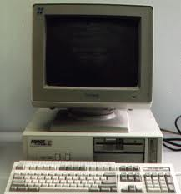
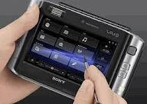
حاسبات دقيقة microcomputers
وهي الحاسبات الشخصية مصممة لخدمة مستخدم واحد في نفس الوقت تعتبر الاصغر والأقل قوة وكفائه وتكلفه يدخل من ضمنها الحاسب المكتبي , المحمول ، الحواسب اللوحيه , الحواسب الكفية تتراوح اسعارها من 100 الى 1000 دولار .

Slide 18
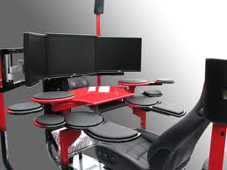
محطة العمل work station
تشبه شكل الحاسب الشخصي ولكن يتوفر بها أكثر من معالج ، تحتوي على ملحقات اضافية وهي للمتخصصين مثل المهندسين والعلماء في المختبرات والمصانع .

Slide 19
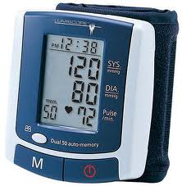
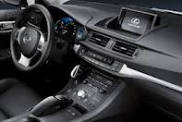
حاسب التحكم control computers
یُستخدم في التحكم و المُراقبة للأجھزة
مثل: الأجھزة الصناعیة و الطبیة و وسائل التخزین لإصدار إشارات تنبیھ عند حدوث خلل ما.

Slide 20
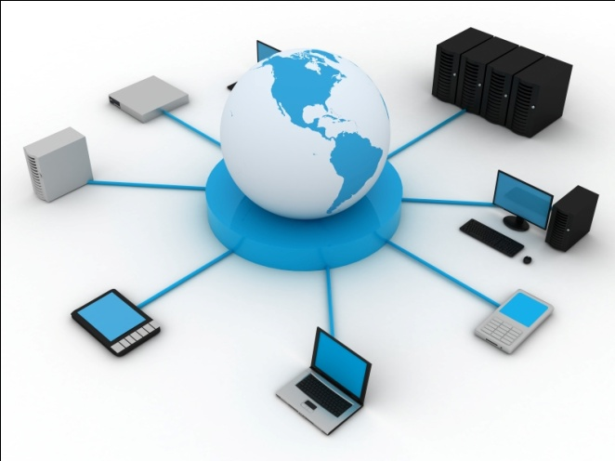
شبكات الحاسب الآلي
تعريف الشبكة :
" الشبكات هي مجموعة من أجهزة الحاسب وبعض الأجهزة الأخرى مرتبطة مع بعضها البعض للمشاركة في الموارد ".

Slide 21
أهم فوائد ومميزات الشبكات
المشاركة في المعلومات بين مستخدمي الشبكة : تتيح الشبكات ميزة المشاركة في المعلومات بصورة أسرع وأسهل بين مستخدمي الشبكة.
المشاركة في الأجهزة : تسمح الشبكات لأي شخص متصل بها المشاركة في العديد من الأجهزة كأمثلة على ذلك:
المشاركة في عملية التخزين والاسترجاع في أقراص الأطراف المتصلة بالشبكة .
المشاركة في الطابعات.
المشاركة في الماسح الضوئي.
المشاركة في البرامج : باستخدام الشبكات يمكن تثبيت البرامج وإدارتها مركزياً في جهاز واحد وهو الخادم ( Server ) ومنع الوصول إليها إلا للمستفيدين فقط ويمكن بواسطة الخادم تحديد كلمات مرور للمستخدمين وتحديد وقت معين لكل مستخدم .
حماية المعلومات : توفر الشبكات سرية تامة للمعلومات وذلك بإعطاء كل مستخدم اسم خاص ( User Name) وكلمة مرور ( Password ).
البريد الإلكتروني : البريد الإلكتروني هو أحد أنواع التواصل بين الناس والتي توفرها الشبكات مثل الشبكة العالمية ( Internet) وهو أحد مسببات سهولة وسرعة الاتصال بين الناس في عصرنا الحاضر.

Slide 22
محور التعامل مع الشبكة
الخادم (Server) : الخادم هو أهم أجهزة الشبكة وهو الذي يوفر مصادر الشبكة ويتحكم بها.
العميل (Client) : العميل هو عبارة عن جهاز حاسب آلي مربوط بالشبكة , وهو عبارة عن جهاز ( وحدة طرفية ) ولكن ليس له أي صلاحيات في التحكم.
مصادر الشبكة (Resource): المصادر هي عبارة عن كل الملفات والطابعات والمكونات المادية أوالبرمجية الأخرى التي يمكن أن يتشارك بها مستخدم شبكة الحاسب.

Slide 23
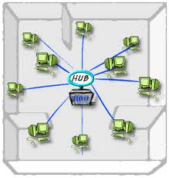
أنواع الشبكات حسب البعد
شبكات محلية (LAN) : وتعني Local Area Network
أي منطقة شبكة محلية وهي عبارة عن مجموعة من أجهزة الحاسب مرتبطة مع بعضها البعض بواسطة كابلات في منطقة واحدة أو مبنى واحد كوسيلة للاتصال بين الأجهزة.

Slide 24
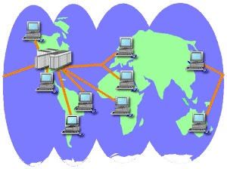
شبكات موسعة (WAN) : وتعني Wide Area Network
أي منطقة شبكة موسعة, في هذا النوع من الشبكات يتم ربط أجهزة الحاسب في مناطق مختلفة ( مباني متباعدة) وذلك باستخدام وسائط مثل الاتصال الهاتفي (خط الهاتف) أو القمر الصناعي.

Slide 25
أنواع الشبكات حسب المكونات

Slide 26
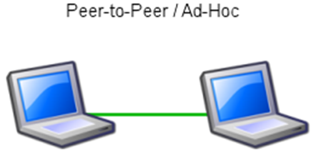
شبكة النظير Peer To Peer Network
في هذا النوع من الشبكات لا يوجد خادم
لذلك لا يوجد متحكم بالشبكة
لكن يستطيع كل جهاز في الشبكة الاستفادة من موارد الجهاز الآخر سواء المكونات المادية أو البرمجية,
وتستخدم هذه الشبكات في الشركات لنقل الملفات أو المستندات من جهاز إلى آخر,
كما يستخدم هذا النوع بكثرة في مقاهي الإنترنت وذلك للمشاركة في خط هاتفي واحد,
يكفي نظام تشغيل بسيط لإدخال الأجهزة على هذا النوع من الشبكات.

Slide 27
مميزات وعيوب شبكة النظير
1-عدد المستخدمين محدود فليس لهذا النوع من الشبكات القدرة على ربط عدد كبير من المستخدمين.
2-لا يوجد نظام التخزين المركزي بهذا النوع من الشبكات.
3-الحماية ضعيفة.
سهلة التثبيت.
توفير وظيفة مراقب شبكة.
مقدرة المستخدمين على السيطرة على مصادر الشبكة عن طريق طلب خصائص الملف ثم طلب الأمر (مشاركة) والعكس صحيح لإزالة المشاركة.
قليلة التكلفة : حيث أن المكونات المادية المطلوبة لهذه الشبكة قليلة ورخيصة الثمن.

Slide 28
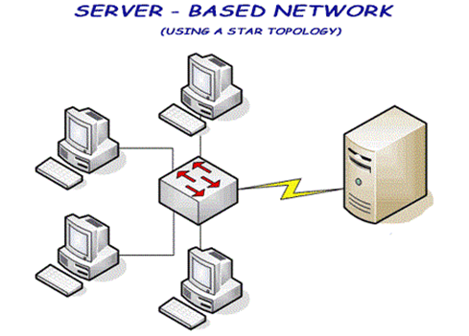
شبكة الخادم Server Based Network
في هذا النوع من الشبكات الخادم هو المسئول عن الحماية والمهام الإدارية للشبكة سواء بمنح خواص المشاركة المادية أو البرمجية للمستخدمين.

Slide 29
مميزات وعيوب شبكة الخادم
تكلفة الأجهزة المستخدمة ونظم التشغيل المستخدمة باهظة وغالية الثمن.
هذا النوع من الشبكات يحتاج مراقب شبكات للعمل على مراقبة الشبكة ومنح الصلاحيات المطلوبة من قبل مستخدميها .
حماية مركزية قوية: حيث أن دخول أي مستخدم لا يتم إلا بعد التحقق من اسم المستخدم وكلمة المرور الخاصة به.
التخزين المركزي : يسمح التخزين المركزي باستخدام أو استخراج الملفات أو البيانات من قبل عدة مستخدمين في نفس الوقت.
المشاركة في الأجهزة والبرامج .
4سهولة إدارة الأعداد الكبيرة من المستخدمين : حيث أن نظام التشغيل المستخدم في جهاز الخادم يحتوي على عدد من البرمجيات المساندة أو المساعدة والتي تتحكم في تنظيم وإدارة المستخدم وهذه البرمجيات المساعدة أو المساندة هي التي تعطي الصلاحيات بالطرد أو القبول من ناحية دخول الشبكة مثلاً.

Slide 30
المكونات المادية للشبكة ( Network Hardware)
جهاز (Hub) : هذا الجهاز يعمل بمثابة المستقبل والموزع للشبكة حيث أنه يوفر التداخل والاندماج المطلوب بين أجهزة مستخدمي الشبكة.
الكابلات (Cables) : تعتبر الكابلات حلقة الوصل بين الأجهزة وبين جهاز الـ(Hub) .
بطاقات الشبكة (Network Cards): عبارة عن البطاقات التي تركب على الأجهزة الخاصة بمستخدمي الشبكة وهي البطاقة التي يتم تركيب كيل الشبكة عليها ثم الربط مع الـ Hub.
بطاقات الاتصال الهاتفي (Modem) : تستخدم في حال الرغبة في وصل الشبكة بشبكة الإنترنت.

Slide 31
العوامل المؤثرة سلباً على الشبكات
كثرة العملاء ( المستخدمين ) الداخلين على شبكة الحاسب يؤدي إلى بطء الشبكة.
صعوبة اكتشاف الأخطاء أو الأعطال في الشبكات خاصة إذا لم يكن العطل في أحد مكونات الشبكة المادية.
قطع أو ثني الأسلاك ( الكابلات) يؤدي إلى تعطيل الشبكة.

Slide 32
الفيروسات

Slide 33
تعريف الفيروس
هو عبارة عن برنامج ولكن تم تصميمه بهدف إلحاق الضرر بنظام الحاسب
وحتى يتحقق ذلك يلزم أن تكون لهذا البرنامج القدرة على ربط نفسه بالبرامج الأخرى
كذلك القدرة على إعادة تكرار نفسه بحيث يتوالد ويتكاثر مما يتيح له فرصة الانتشار .

Slide 34
أنواع الفيروسات
حصان طراودة : هو جزء صغير من الكود يضاف إلى البرمجيات ويؤدي عملاً تخريبياً للنظام, والنظام لا يشعر بوجوده حتى تحين اللحظة المحددة لعمله.
القنابل المنطقية : حيث تعمل عند حدوث ظروف معينة أو لدى تنفيذ أمر معين , وتؤدي القنبلة في هذه الحالة إلى تخريب بعض النظم أو إلى مسح بعض البيانات أو تعطيل النظام عن العمل.
القنابل الموقوتة : تعمل في ساعة محددة أو في يوم معين.
الديدان : عبارة عن كود يسبب أذى للنظام حين استدعائه, وتتميز الدودة بقدرتها على توليد نفسها . بمعنى أن أي ملف أو جهاز متصل بالشبكة تصل إليه الدودة يتلوث, وتنتقل هذه الدودة إلى ملف آخر أو جهاز آخر في الشبكة وهكذا تنتشر الدودة وتتوالد.

Slide 35
أهم طرق الحماية من الفيروسات
تجهيز عدة نسخ من البرمجيات ( نسخ احتياطية ) وحفظها بحيث يمكن استرجاع نسخة نظيفة غير ملوثة بالفيروس من البرنامج عند الحاجة.
تحميل البرامج المضادة للفيروسات ( النسخة الأصلية) : وذلك لأن هذه البرامج تقوم بالتأكد من عدم وجود الفيروسات المعروفة , وتكون عديمة الفائدة في مواجهة الفيروسات الجديدة إلا إذا تم تحديث البرنامج من موقع الشركة المنتجة أو المصنعة له على شبكة الانترنت.
كلمة المرور.
جدار الحماية.

